Slide 1


دو: آرایه ها
ساختمان داده ها و الگوریتم
مدرس: دکتر نجمه منصوری
نگارنده: سجاد هاشمیان

Slide 2
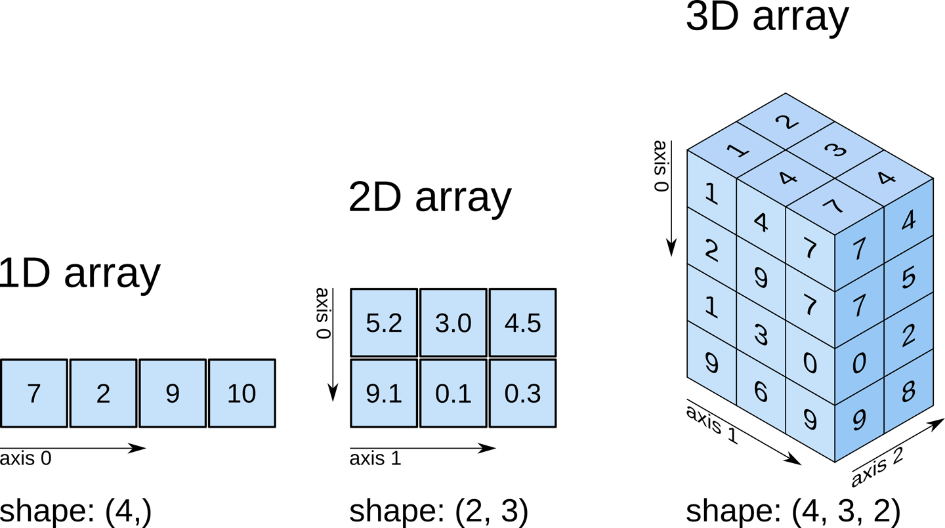
آرایه
آرایه یا ماتریس یا جدول یا متغیّر اندیس دار، مجموعه ای از فضاهای بهم پیوسته یا پی درپی از حافظه است.
اعضای آرایه از یک نوعند و به یک اندازه حافظه نیاز دارند.

Slide 3

آدرس‌ خانه‌های آرایه
همه اعضای آرایه در حافظه پشت سرهم ذخیره میشوند. مثلا آرایه A با آدرس شروع S که هرخانه آن B بایت از حافظه را نیاز دارد، در نظر بگیرید.
آدرس واقعی خانه اول: S
آدرس واقعی خانه دوم : S+ 1×B
آدرس واقعی خانه nام : S+ (n-1)×B
S
A
$$\underset{\begin{aligned} \\ B\end{aligned}}{\underbrace{}}$$

Slide 4
آدرس‌ خانه‌های آرایه
در آرایه دو بعدیA_{R×C} آدرس واقعی درایه سطر r و ستون c برابر است با:
Address _{r,c} = S + [(r-1) × C + (c-1)] × B
برای مثال در آرایه زیر داریم:
Address _{3,4} = S + [(3-1) × 5 + (4-1)] × B
 |  |  | ╳

Slide 5
آدرس‌ خانه‌های آرایه
به طور کلی، آدرس خانه A[x₁,x₂,...,x_{n}] در آرایه A[(L₁,...,U₁), (L₂,...,U₂),..., (L_{n},...,U_{n})] با توجه به وضعیت سطری یا ستونی برابر است با:
آدرس سطری:
آدرس ستونی:
که S در آن برابر با آدرس شروع آرایه و B برابر با فضای مورد نیاز برای ذخیره سازی نوع عناصر آرایه است؛ در صورت عدم بیان این دو مقدار به ترتیب آنها را برابر با 0 و 1 فرض می‌کنیم، در صورت عدم بیان نوع آدرس نیز، پیش‌فرض آدرس ستونی استفاده می‌کنیم.

Slide 6
مثال
آرایه ۲-بعدی X[-5..5,3..33] در آدرس ۴۰۰ به بعد حافظه قرار دارد و هر خانه آن به ۴ بایت نیاز دارد.
آدرس خانه X[4,10] به روش ستونی را محاسبه کنید.

Slide 7
مثال
آرایه ۳-بعدی A[1:15,-5:5,10:25] در آدرس ۲۰۰۰ به بعد حافظه قرار دارد و هر خانه آن به ۲ بایت نیاز دارد. آدرس خانه A[5,2,15] به روش سطری را محاسبه کنید.

Slide 8
مثال
آرایه ۳-بعدی A[1:m,1:n,1:p] در یک آرایه یک بعدی B[1...m×n×p] به روش سطر به سطر ذخیره شده است. آدرس عنصر A[i,j,k] در B کدام است؟

Slide 9
ماتریس ها
به هر آرایه دو بعدی m × n یک ماتریس یا جدول با m سطر و n ستون گفته می‌شود؛ که تعداد mn خانه در آن وجود دارد.
ماتریس مربعی: به هر ماتریس با تعداد برابر سطر و ستون گفته می‌شود، در هر ماتریس مربعی m × n مانند A روابط زیر برای A[i,j] وجود دارد:
A_{ij} بالا قطر اصلی است
A_{ij} روی قطر اصلی است
A_{ij} پایین قطر اصلی است
A_{ij} بالا قطر فرعی است
A_{ij} روی قطر فرعی است
A_{ij} پایین قطر فرعی است

Slide 10
قطر ها
قطر اصلی
i=j
قطر فرعی
i+j=n+1

Slide 11
ماتریس های مثلثی
ماتریس پایین مثلثی
ماتریس بالا مثلثی
عناصر بالای قطر اصلی، همگی صفر هستند.
عناصر زیر قطر اصلی، همگی صفر هستند.

Slide 12

ماتریس های مثلثی
تعداد کل خانه ها= $n^{2}$
تعداد خانه های مخالف صفر= $\frac{n(n+1)}{2}$
تعداد خانه های برابر با صفر= $\frac{n(n−1)}{2}$

Slide 13
ماتریس Sparse (تنک، خلوت، پراکنده)
هر ماتریسی که در آن تعداد خانه های صفر و بی ارزش (non value) از تعداد خانه‌های مخالف صفر بیشتر باشد، را ماتریس پراکنده تعریف می کنیم.
دقت کنید که لزومی ندارد که حاصل جمع یا ضرب ماتریس های اسپارس، ماتریس اسپارس شود:

Slide 14
ذخیره‌سازی ماتریس اسپارس
طبق تعریف ماتریس های اسپارس می‌دانیم بیش از نصف خانه ها برابر با صفر است؛ که برای نگهداری از یک ماتریس مجبور به ذخیره‌سازی بی جهت این داده های تکراری هستیم، از این رو دو روش زیر برای نگهداری ماتریس های اسپارس ارائه می‌شود:
روش عمومی: آرایه دو بعدی و ذخیره مختصات خانه های مخالف صفر
به کمک یک رابطه جانبی: استفاده از یک آرایه یک بعدی و نگهداری از مقادیر مخالف صفر به کمک یک فرمول یا رابطه، مثلا برای ماتریس های مثلثی.
روش دوم از لحاظ صرفه‌جویی در حافظه بهتر است، البته اگر بتوان رابطه‌ای بین اندیس های آرایه و اندیس‌های ماتریس اسپارس پیدا کرد.

Slide 15
روش عمومی
اگر ماتریس اسپارس m × n با r خانه مخالف صفر موجود باشد، آنگاه برای ذخیره سازی آن از یک آرایه دو بعدی با r+1 سطر و ۳ ستون استفاده ‌می‌کنیم:
در سطر اول به ترتیب: تعداد سطرها (m)، تعداد ستون ها (n) و تعداد خانه های مخالف صفر (r) قرار داده می‌شود.
از سطر دوم به بعد، هر سطر شامل سه مولفه است که همان مختصات و مقدار خانه‌های مخالف صفر است.
تعداد سطر ها
تعداد ستون ها
تعداد مقادیر غیر صفر
3 | 6 | 4
1 | 2 | 13
1 | 6 | 14
2 | 1 | 16
3 | 6 | 15
مشخصات کلی
0 | 13 | 0 | 0 | 0 | 14
16 | 0 | 0 | 0 | 0 | 0
0 | 0 | 0 | 0 | 0 | 15
ماتریس اسپارس
نمایش ماتریس اسپارس

Slide 16
کارایی روش عمومی
اما روش مطرح شده تنها در صورتی به صرفه است که تعداد خانه های ماتریس نگهدارنده از تعداد خانه های ماتریس اولیه به مراتب کمتر باشد:
بنابراین تنها درصورتی استفاده از این روش توصیه می‌شود که تعداد خانه‌های مخالف صفر کمتر از 1/3 خانه های ماتریس اسپارس اولیه باشد.

Slide 17
ترانهاده ماتریس اسپارس
برای ترانهاده کردن یک ماتریس اسپارس که به روش عمومی ذخیره شده، کافیست روش زیر را اجرا کنیم:
ستون اول و دوم را جابه جا کن.
سطر های دوم تا r+1 ماتریس حاصله را به صورت نزولی مرتب کن.
(به ترتیب اولویت ابتدا با مقدار سطر در ستون اول و سپس ستون دوم)
def transpose(A:matrix): B.shape=A.shape for i in (1,columns): for j in (1,rows): B[j][i]=A[i][j] return B
def sparse_transpose(A:sparse_matrix): B.shape=A.shape B[1]=A[2] B[2]=A[1] B[3]=A[3] sort(B[:][2:]) return B
فرض کنید A ماتریس اسپارس m × n با r خانه مخالف صفر باشد، آنگاه الگوریتم اول از مرتبه O(mn) اجرا می‌شود، اما اگر روش مرتب سازی مناسبی داشته باشیم الگوریتم دوم با مرتبه اجرایی O(r)+O(sort) به مراتب سریع تر است.
3 | 6 | 4
1 | 2 | 13
1 | 6 | 14
2 | 1 | 16
3 | 6 | 15
6 | 3 | 4
2 | 1 | 13
6 | 1 | 14
1 | 2 | 16
6 | 3 | 15
6 | 3 | 4
1 | 2 | 16
2 | 1 | 13
6 | 1 | 14
6 | 3 | 15

Slide 18
نگهداری با کمک روابط
بعضی ماتریس ها مانند ماتریس های بالا مثلثی، پایین مثلثی و L-قطری اسپارس نیستند، اما زمانی که تعداد عناصر در آنها زیاد می‌شود، تعداد صفر های ماتریس به صورت قابل توجه‌ای زیاد می‌شود، در این صورت بهتر است مقادیر مخالف صفر ماتریس به صورت زیر ذخیره شود:
یک آرایه یک بعدی برای نگهداری مقادیر مخالف صفر ماتریس به صورت سطری یا ستونی، که تعداد عناصر آرایه یک بعدی به تعداد مقادیر مخالف صفر ماتریس می‌باشد.
یک رابطه یا فرمول که محل مقادیر مخالف صفر ماتریس را در یک آرایه یک بعدی مشخص می‌کند.

Slide 19
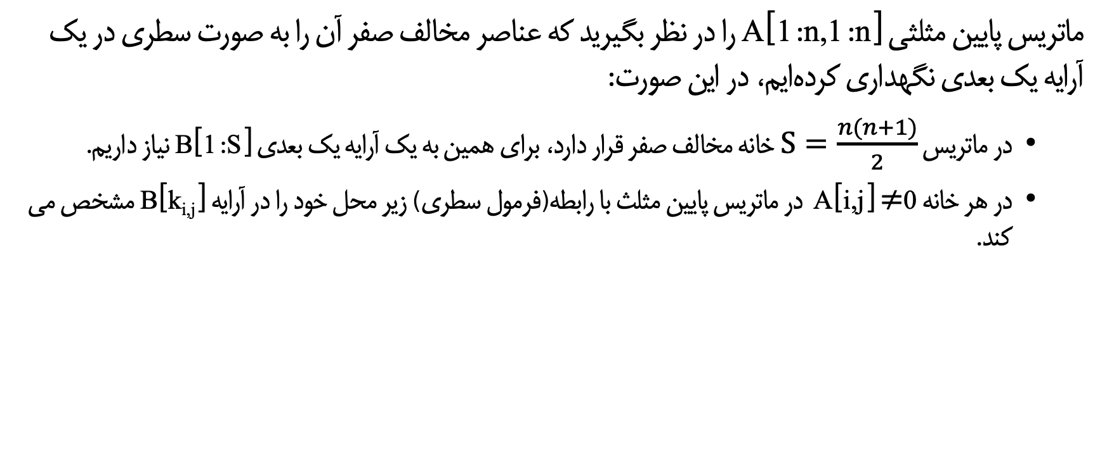
نگهداری ماتریس پایین مثلثی
ماتریس پایین مثلثی A[1:n,1:n] را در نظر بگیرید که عناصر مخالف صفر آن را به صورت سطری در یک آرایه یک بعدی نگهداری کرده‌ایم، در این صورت:
در ماتریس $S=\frac{n(n+1)}{2}$ خانه مخالف صفر قرار دارد، برای همین به یک آرایه یک بعدی B[1:S]نیاز داریم.
در هر خانه A[i,j] ≠0 در ماتریس پایین مثلث با رابطه(فرمول سطری) زیر محل خود را در آرایه B[k_{i,j}] مشخص می کند.
B[k]
A[i,j] ≠0
1 | 2 | . | . . | . |  | S
 |  |  | …

Slide 20
مثال
به طور مثال موقعیت خانه A[3,2]=50 در آرایه یک بعدی B[5] است، رابطه بین (i=3,j=2) در ماتریس و (k=5) در آرایه یک بعدی توسط رابطه زیر مشخص می‌شود:
A[i,j]
B[k]
10 | 0 | 0
20 | 30 | 0
40 | 50 | 60
1 | 2 | 3 | 4 | 5 | 6
10 | 20 | 30 | 40 | 50 | 60

Slide 21
نگهداری ماتریس بالا مثلثی
اگر A[1:n,1:n] ماتریسی بالا مثلثی باشد، آنگاه موقعیت خانه A[i,j] در آرایه یک بعدی سطری B[k] را باتوجه به رابطه زیر تعیین می‌شود:
B[k]
A[i,j] ≠0
1 | 2 | . | . . | . |  | S
 |  |  | …

Slide 22
مثال
به طور مثال موقعیت خانه A[1,3]=87 در آرایه یک بعدی B[3] است، رابطه بین (i=1,j=3) در ماتریس و (k=3) در آرایه یک بعدی توسط رابطه زیر مشخص می‌شود:
A[i,j]
B[k]
25 | 98 | 87 | 91
0 | 16 | 85 | 19
0 | 0 | 70 | 30
0 | 0 | 0 | 11
1 | 2 | 3 | 4 | 5 | 6 | 7 | 8 | 9 | 10
25 | 98 | 87 | 91 | 16 | 85 | 19 | 70 | 30 | 11

Slide 23
نگهداری ستونی ماتریس پایین مثلثی
اگر A[1:n,1:n] ماتریسی پایین مثلثی باشد، آنگاه موقعیت خانه A[i,j] در آرایه یک بعدی ستونی B[k] را باتوجه به رابطه زیر تعیین می‌شود:
 | 1
 | 2
 | 3
… | …
 | S
A[i,j] ≠0
B[k]

Slide 24
مثال
به طور مثال موقعیت خانه A[4,3]=17 در آرایه یک بعدی B[9] است، رابطه بین (i=4,j=3) در ماتریس و (k=9) در آرایه یک بعدی توسط رابطه زیر مشخص می‌شود:
25 | 1
52 | 2
29 | 3
99 | 4
21 | 5
24 | 6
61 | 7
35 | 8
17 | 9
58 | 10
A[i,j]
B[k]
25 | 0 | 0 | 0
52 | 21 | 0 | 0
29 | 24 | 35 | 0
99 | 61 | 17 | 58

Slide 25
نگهداری ستونی ماتریس بالا مثلثی
اگر A[1:n,1:n] ماتریسی بالا مثلثی باشد، آنگاه موقعیت خانه A[i,j] در آرایه یک بعدی ستونی B[k] را باتوجه به رابطه زیر تعیین می‌شود:
 | 1
 | 2
 | 3
… | …
 | S
A[i,j] ≠0
B[k]

Slide 26
مثال
به طور مثال موقعیت خانه A[2,4]=19 در آرایه یک بعدی B[8] است، رابطه بین (i=2,j=4) در ماتریس و (k=8) در آرایه یک بعدی توسط رابطه زیر مشخص می‌شود:
25 | 1
98 | 2
16 | 3
87 | 4
85 | 5
70 | 6
91 | 7
19 | 8
30 | 9
11 | 10
A[i,j]
B[k]
25 | 98 | 87 | 91
0 | 16 | 85 | 19
0 | 0 | 70 | 30
0 | 0 | 0 | 11

Slide 27

ضرب ماتریس ها
برای آنکه ضرب دو ماتریس A و B امکان پذیر باشد، باید بعد میانی آنها برابر باشد، به عبارت بهتر برای محاسبه پذیر بودن ضرب دو ماتریس A و B باید تعداد ستون های A با تعداد سطر های B برابر باشد:
ضرب ماتریس ها خاصیت جابه‌جایی ) $AB≠BA$ (ندارد.
ضرب ماتریس ها خاصیت شرکت پذیری ($A\left(BC\right)=\left(AB\right)C$) دارد.
def mult(A: matrix(m,n),B: matrix(n,k)): C=matrix(m,k) for i in (1:m): for j in (1:k): C[i][j]=0 for l in (1:n): C[i][j]=C[i][j]+A[i][l]*B[l][j] return C | در این الگوریتم تمام جمع و ضرب ها در خط ۷ اتفاق می‌افتد بنابراین تعداد آنها مساوی بوده و برابر m×n×k خواهد بود، این یعنی اگر سه متغییر m، nو k هم مرتبه هم باشند، آنگاه ضرب ماتریسی از مرتبه O(n³) خواهد بود!

Slide 28
ضرب ماتریس ها
هرگاه یک ماتریس بالا مثلث را در یک ماتریس بالا مثلث ضرب کنیم، حاصل یک ماتریس بالا مثلث است.
هرگاه یک ماتریس پایین مثلث را در یک ماتریس پایین مثلث ضرب کنیم، حاصل یک ماتریس پایین مثلث است.
هرگاه یک ماتریس قطری را در یک ماتریس قطری ضرب کنیم، حاصل یک ماتریس قطری است.
به طور کلی ضرب یک ماتریس در یک ماتریس با همان مشخصه، خاصیت ماتریس را تغییر نمی‌دهد! (اما آیا برای هر مشخصه ای؟)

Slide 29
شرکت پذیری ضرب ماتریس ها
تعداد حالات شرکت پذیری در ضرب n+1 ماتریس ها از رابطه زیر بدست می‌آید:
شرکت پذیری ۳ ماتریس A,B,C |  | شرکت پذیری ۴ ماتریس A,B,C,D
A(BC) (AB)C |  | ((AB)C)D (A(BC))D (AB)(CD) A((BC)D) A(B(CD))

Slide 30
تعداد ضرب در ضرب چند ماتریس
تعداد ضرب های حاصل‌ضرب ۳ ماتریس ۳در۱۰، ۱۰در۵ و ۵ در۴ را با توجه به حالات مختلف شرکت پذیری محاسبه کنید:

Slide 31
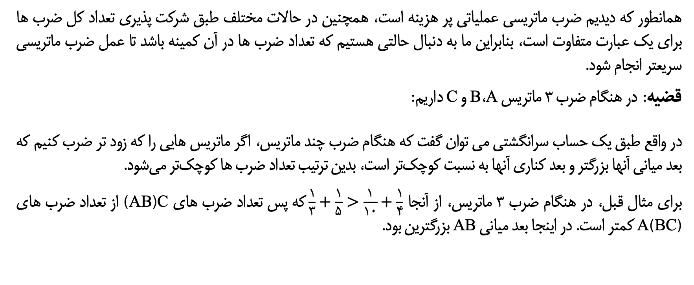
تعداد ضرب در ضرب چند ماتریس
همانطور که دیدیم ضرب ماتریسی عملیاتی پر هزینه است، همچنین در حالات مختلف طبق شرکت پذیری تعداد کل ضرب ها برای یک عبارت متفاوت است، بنابراین ما به دنبال حالتی هستیم که تعداد ضرب ها در آن کمینه باشد تا عمل ضرب ماتریسی سریعتر انجام شود.
قضیه: در هنگام ضرب ۳ ماتریس A،B و C داریم:
در واقع طبق یک حساب سرانگشتی می توان گفت که هنگام ضرب چند ماتریس، اگر ماتریس هایی را که زود تر ضرب کنیم که بعد میانی آنها بزرگتر و بعد کناری آنها به نسبت کوچک‌تر است، بدین ترتیب تعداد ضرب ها کوچک‌تر می‌شود.
برای مثال قبل، در هنگام ضرب ۳ ماتریس، از آنجا $\frac{۱}{۳}+\frac{۱}{۵}>\frac{۱}{۱۰}+\frac{۱}{۴}$ که پس تعداد ضرب های (AB)C از تعداد ضرب های A(BC) کمتر است. در اینجا بعد میانی AB بزرگترین بود.
تعداد ضرب
تعداد ضرب

Slide 32
مثال
اگر A یک ماتریس ۱۳در۵، B یک ماتریس ۵در۸۹ ، C یک ماتریس ۸۹در۳ و D ماتریسی ۳در۳۴ باشند، کمینه تعداد ضرب برای محاسبه حاصل‌ضرب آنها چقدر است؟
ترتیب ضرب ها | تعداد ضرب ها

Slide 33
مثال
اگر A یک ماتریس ۱۰در۲۰، B یک ماتریس ۲۰در۵۰، C یک ماتریس ۵۰در ۱ و D ماتریسی ۱در ۱۰۰ باشند، پرانتز بندی که سبب کمینه تعداد ضرب برای محاسبه حاصل‌ضرب ABCD شود را بیابید.

Slide 34
کاربرد های دیگر: چندجمله‌ای ها
چند جمله‌ای ها، نوع خاصی از عبارت‌های جبری محسوب می‌شوند که در آن‌ها فقط یک متغیر نقش دارد. همانطور که گفته شد، «چند جمله‌ای» یک رابطه بین توان‌های مختلف یک متغییر است. به یاد دارید که یک چند جمله‌ای برحسب x از درجه n را به صورت زیر می‌نویسیم:
البته عبارت بالا را برای راحتی با استفاده از نماد جمع به شکل زیر نیز نشان می‌دهند:

Slide 35
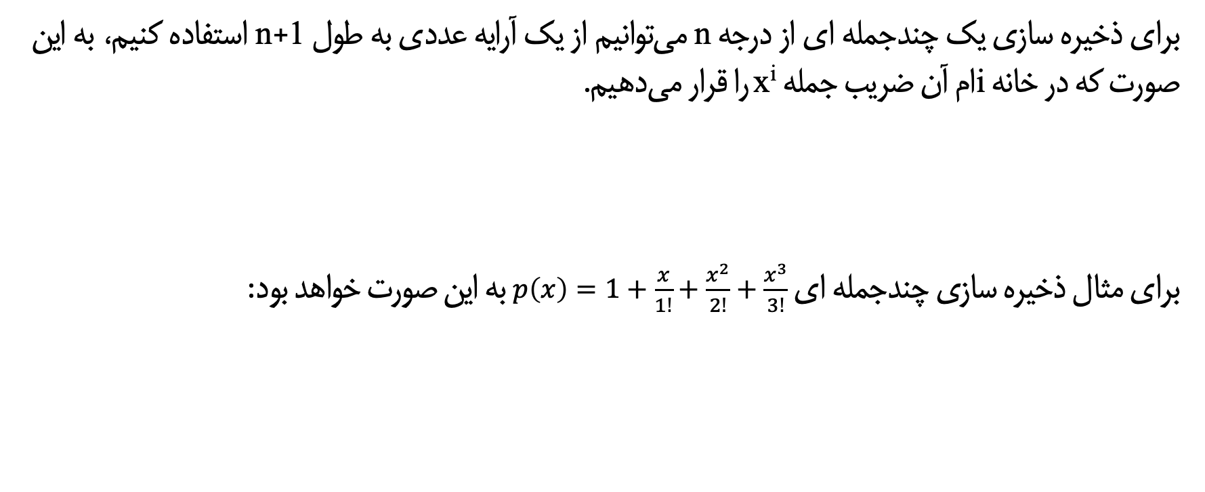
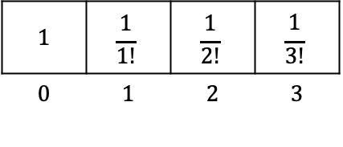
نگهداری چند‌جمله ای ها
برای ذخیره سازی یک چندجمله ای از درجه n می‌توانیم از یک آرایه عددی به طول n+1 استفاده کنیم، به این صورت که در خانه iام آن ضریب جمله x^{i} را قرار می‌دهیم.
برای مثال ذخیره سازی چندجمله ای $p\left(x\right)=1+\frac{x}{1!}+\frac{x^{2}}{2!}+\frac{x^{3}}{3!}$ به این صورت خواهد بود:
a₀ | a₁ | a₂ | a₃ | … | a_{n}
1 | $$\frac{1}{1!}$$ | $$\frac{1}{2!}$$ | $$\frac{1}{3!}$$
0 | 1 | 2 | 3

Slide 36
جمع چند‌جمله ای ها
در این حالت برای جمع دو چندجمله‌ای کافیست تا مقدار خانه های متناظر را با هم جمع کنیم.
 | 0 | 1 | 0 | 0 | 2 | 3 | 0
 | 1 | 7 | 2 | 0 | 0 | 0 | 1
 | 1 | 8 | 2 | 0 | 2 | 3 | 1
+

Slide 37
توسعه پیاده‌سازی چند‌جمله ای ها
این روش را می‌توان به سادگی به دیگر عملیات های چندجمله ای (مثلا. ضرب، توان،...) گسترش داد، اما همانگونه که حدس زدید، اگر تعداد ضریب های صفر یک چندجمله ای زیاد باشد(P(x)=x¹⁰⁰) دیگر این روش دخیره‌سازی مقرون به صرفه نیست.
آیا ایده ای دارید؟

